Slide 1

শুভ সকাল

Slide 2
শিক্ষক পরিচিতি
মোঃ মজিবুর রহমান
সহকারী শিক্ষক (গণিত)
বড়শালঘর ইউ,এম,এ উচ্চ বিদ্যালয়,দেবিদ্বার,কুমিল্লা

Slide 3
শ্রেণিঃদশম
বিষয়ঃগণিত
আজকের পাঠঃত্রিকোণমিতি
সময়ঃ45 মিনিট
তারিখঃ

Slide 4
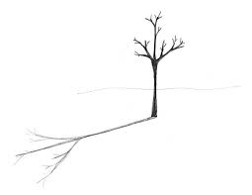
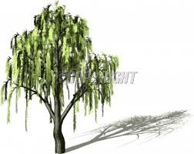
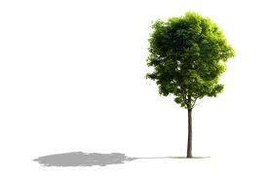
নিচের চিত্র গুলো মনোযোগ সহকারে লক্ষ কর

Slide 5

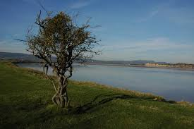
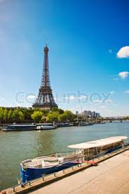
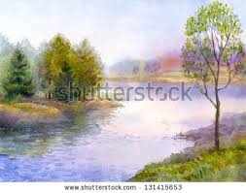

Slide 6
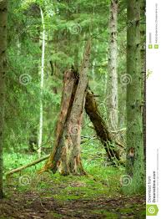
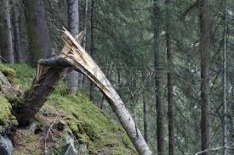
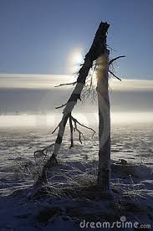

Slide 7
পাঠের শিরোনাম
উচ্চতা ও দূরত্ব নির্ণয়

Slide 8
পাঠ শেষে শিক্ষার্থীরা শিখতে পারবে
উন্নতি কোণ ও ছায়ার দৈর্ঘ্য মেপে গাছ বা দালান অথবা টাওয়ারের দৈর্ঘ্য নির্ণয় করতে পারবে
নদীর প্রস্থ নির্ণয় করতে পারবে

Slide 9
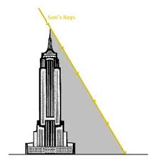
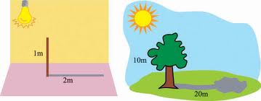
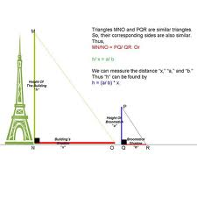
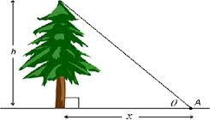

Slide 10
উন্নতি কোণ

Slide 11
উন্নতি কোণ

Slide 12
উন্নতি কোণ
গাছ বা টাওয়ার অথবা খুটির শীর্ষবিন্দু ভূতলস্থ কোন বিন্দুতে যে কোণ উৎপন্ন করে তাকে উন্নতি কোণ বলে।

Slide 13
অতিভুজ
উন্নতি কোণ
গাছ=লম্ব
নদীর প্রস্থ=ভূমি

Slide 14
একক কাজ
B
A
C
F
D
E
চিত্রে উন্নতি কোণ কোনটি?
1.B 2.D 3.F
চিত্রে লম্ব কোনটি?
1.A 2.C 3.E

Slide 15
B
A
C
F
D
E
চিত্রে উন্নতি কোণ
3.F

Slide 16
B
A
C
F
D
E
চিত্রে লম্ব
2.C

Slide 17
নদীর এক তীরে অবস্থিত একটি গাছের উচ্চতা 11 মিটার । নদীর অপর তীরের কোনো বিন্দুতে গাছটির
শীর্ষের উন্নতিকোণ 30˚ । নদীর প্রস্থ নির্ণয় কর।

Slide 18
একক কাজ
30˚
11 মিটার
নদীটির প্রস্থ নির্ণয় কর ?

Slide 19
A
গাছ=11 মিটার
উন্নতি কোণ=30˚
B
C
নদী
ABC এ
B=90˚
Tan
C=
AB
BC
11
Tan 30˚=
BC
BC= 11*1.7320508 মিটার
নদীটির প্রস্থ =
19.0 53 মিটার

Slide 20
মূল্যায়ন
১। উন্নতিকোণ কাকে বলে?
২। অবনতিকোণ কাকে বলে?

Slide 21
বাড়ির কাজ
একটি গাছ ঝড়ে এমনভাবে ভেঙ্গে গেল যে ভাঙ্গা অংশ বিচ্ছিন্ন না হয়ে গাছের গোড়া থেকে 10মিটার দূরে মাটি স্পর্শ করে 45 ডিগ্রি উন্নতি কোণ উৎপন্ন করে ।গাছটির সম্পূর্ণ দৈর্ঘ্য নির্ণয় কর।

Slide 22

ধন্যবাদ

